Slide 1


Slide 2
Becas para las Mujeres
SEPTIEMBRE-DICIEMBRE 2026.
En el CATALOGO DE BECAS UT- becas externas, encontraras toda la información, convocatoria, formatos, guías, avisos, CONTARRECIBO, etc.
https://utcancun.edu.mx/index.php/becas/
Ya que leas la CONVOCATORIA ingresaras al link de la BECA PARA MUJERES (BEMES) y llenaras toda tu información, (abajo te explicamos algunos puntos importantes para el llenado correcto
https://becassuperior.seq.gob.mx/becassuperior/Login/index.html

Slide 3
Imprime tu CONTRARECIBO y junta la documentación que esta marcada.
Colócale tu nombre completo, tu firma y FOLIO (esta en tu solicitud de beca).
Recuerda acomodar todo en ese orden, antes de pasar a VALIDACIÓN con Becas.
“Estamos en edificio A, dentro de Servicios Escolares, para que pases”
Las alumnas a partir de 3° cuatrimestre van a solicitar en Servicios Escolares una Constancia de Estudios para LA BECA DE MUJERES (márcalo de esta forma, ya que es un formato especial, con tu promedio mínimo de 80 de mayo-agosto 2026 y dice que estas inscrita septiembre-diciembre 2026)
Las alumnas de Nuevo Ingreso a la UT, van a van a solicitar en Servicios Escolares una CONSTANCIA SIMPLE y anexan copia del Certificado de Bachillerato, con promedio mínimo de 8, cuando entreguen documentos para la beca.
Las alumnas de Nuevo Ingreso a la UT, en las plataformas de becas aparecerán con cuatrimestre 1°, así esta bien para la beca.
Entra al sistema BEMES, llena y descarga los formatos (firma el formato en la última hoja antes de pasar)

Slide 4
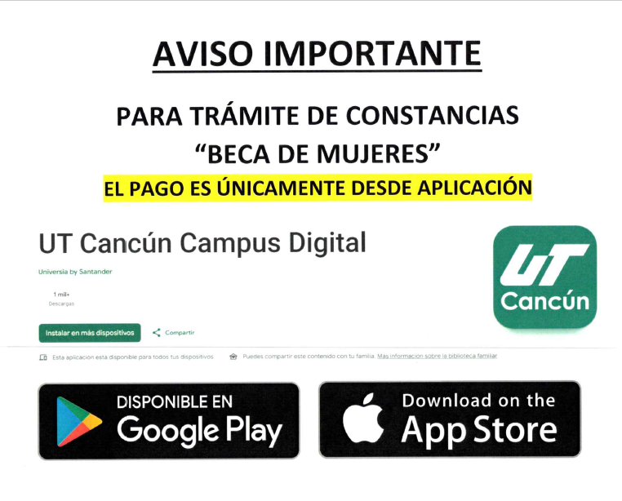
Todas podrán pagar la CONSTANCIA DE ESTUDIOS, que son $150 y enviaran al correo serviciosescolares@utcancun.edu.mx el comprobante de pago, anexando en asunto “Solicitud de constancia para Beca Mujeres” y mandan:
NOMBRE COMPLETO
MATRÍCULA
CUATRIMESTRE

Slide 5
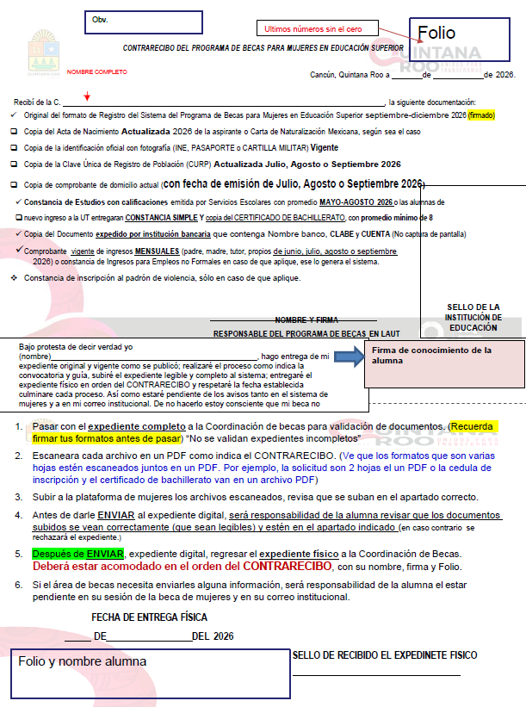
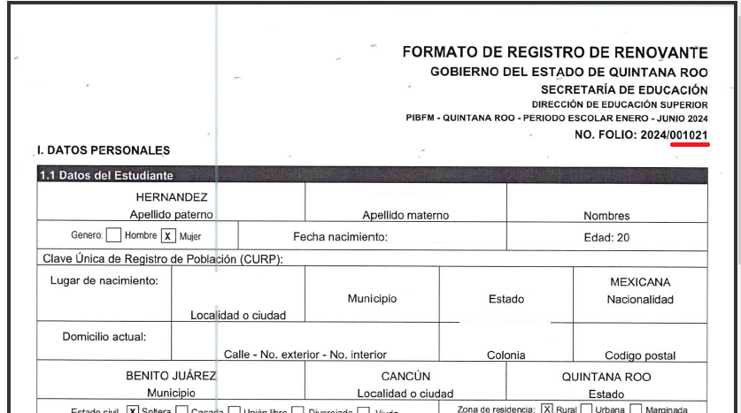
*Coloca el FOLIO
*Fecha
*Nombre completo
Ejemplo solicitud de beca
folio
Llena esta
información

Slide 6
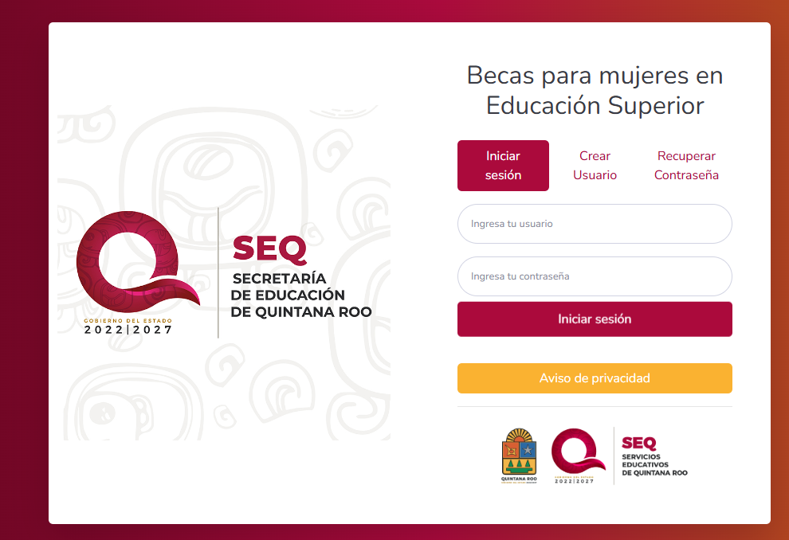
Inicia sesión, con tu usuario y contraseña del ciclo anterior.
Si nunca has ingresado, CREA USUARIO.

Slide 7
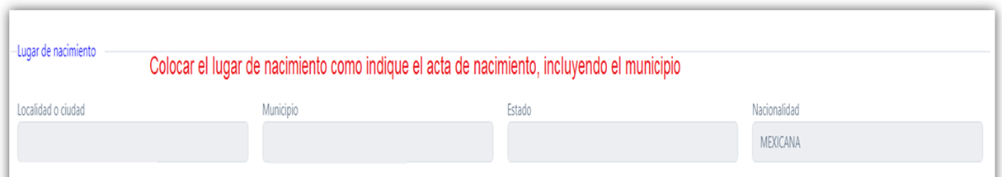
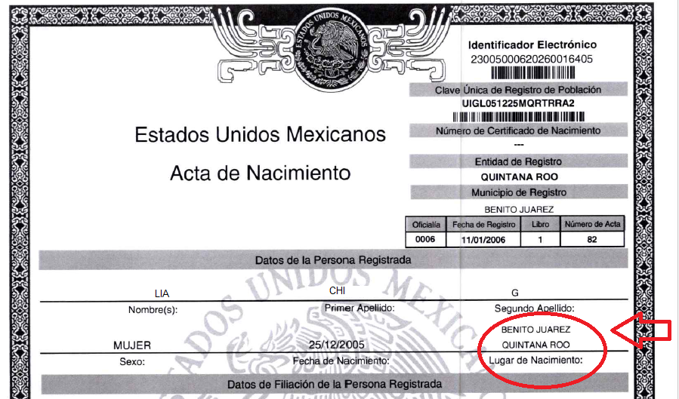
Puntos importantes para el llenado de la solicitud de la beca en línea:
BENITO JUAREZ
BENITO JUAREZ
QUINTANA ROO
Por ejemplo

Slide 8
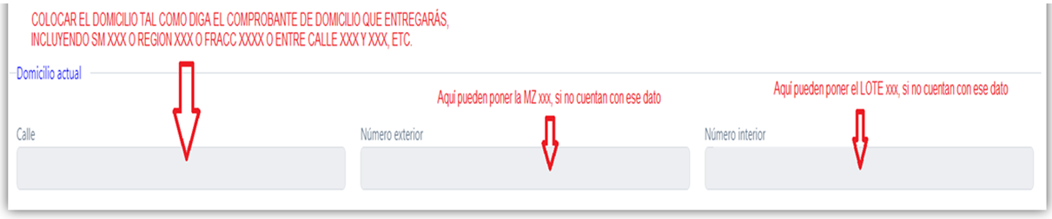
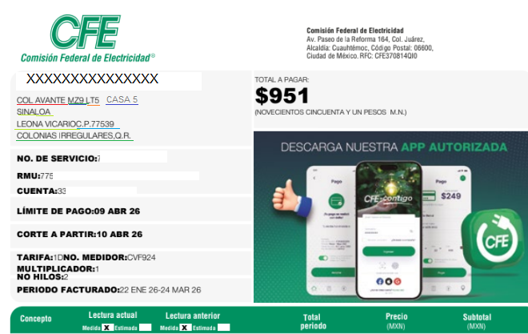
O No Ext x
Por ejemplo: 1
Para el llenado de domicilio:
Revisa que el documento que entregues sea con FECHA DE EMISIÓN de junio, julio o agosto 2026.
Coloca todos los datos del comprobante que entregues, tal como diga el recibo, por ejemplo si es REG o REGION o SM o Supermanzana o FRAC o COL o COLONIA, etc., incluyendo la Mz, Lt y si cuenta con NoExt, Cruzamiento, etc.
“Cuando imprimas debe decir tal como diga el recibo que vas a entregar ya que si le falta algún dato tendrás que corregir.”

Slide 9
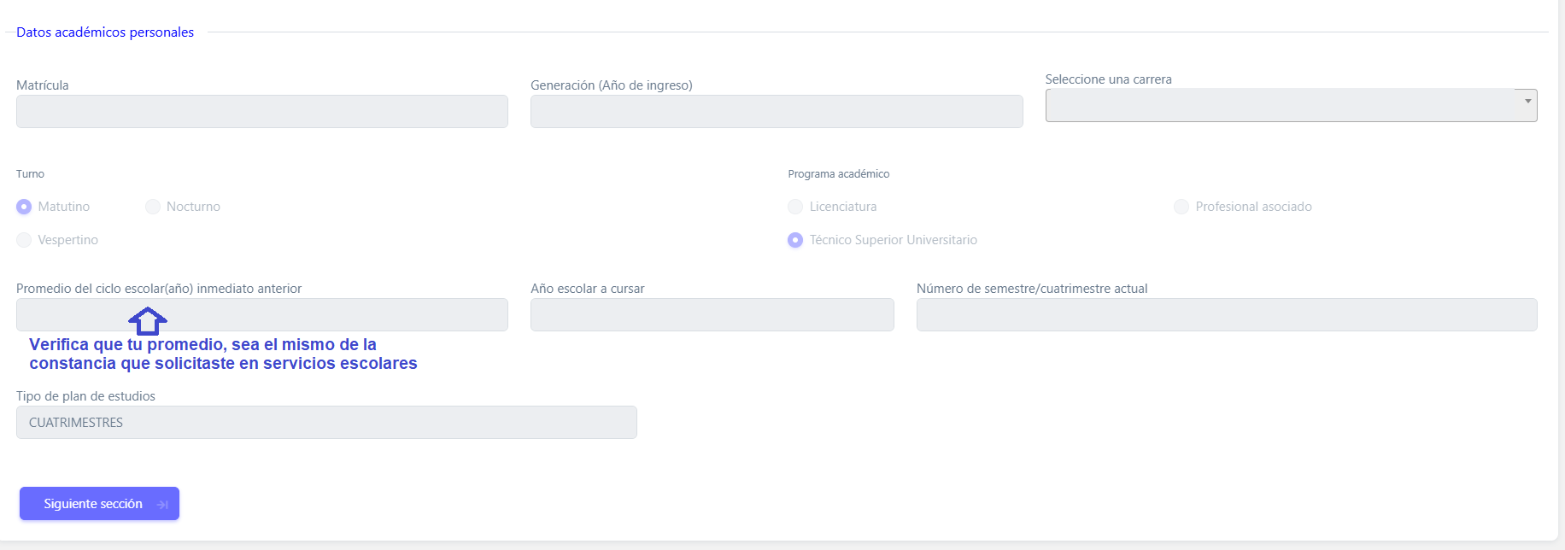
Verifica que tus datos escolares estén correctos.
Si necesitas alguna corrección pasa a la Coordinación de becas, dentro de servicios escolares.
El promedio será el de mayo - agosto 2026 para reingresos y las alumnas de nuevo ingreso deben acudir con su certificado de bachillerato, para actualizar su promedio el el sistema BEMES.

Slide 10
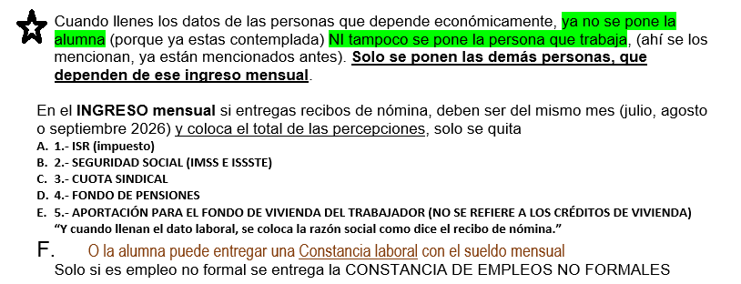

Slide 11
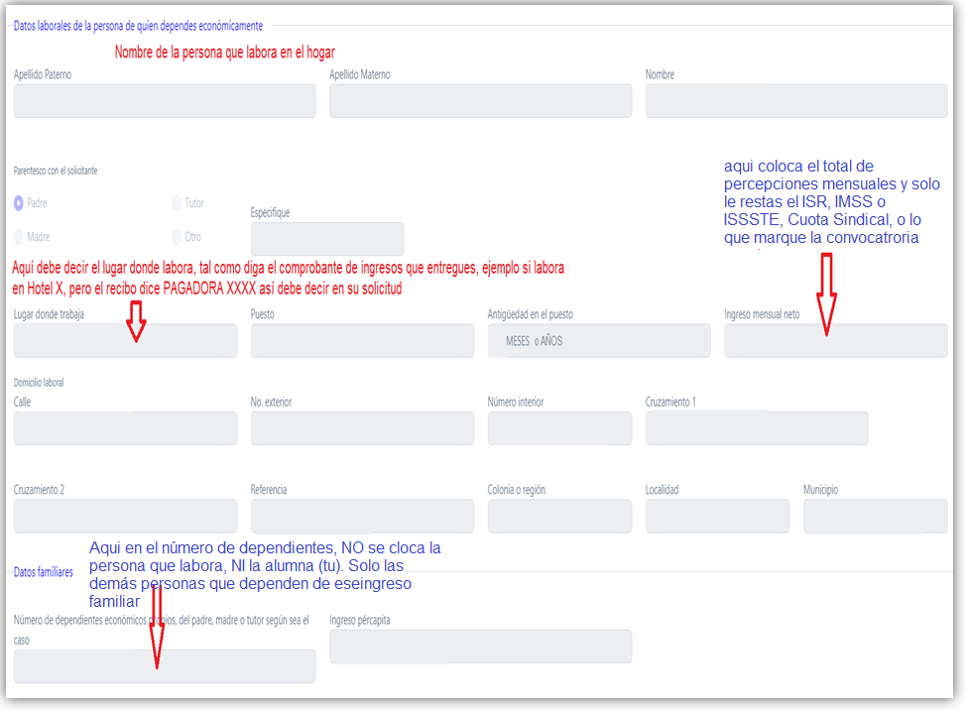
Sólo si es empleo NO FORMAL; como vendedor ambulante; jardinero independiente; empleado domestico; etc., colocaran en lugar donde trabaja “SIN LUGAR FIJO”

Slide 12
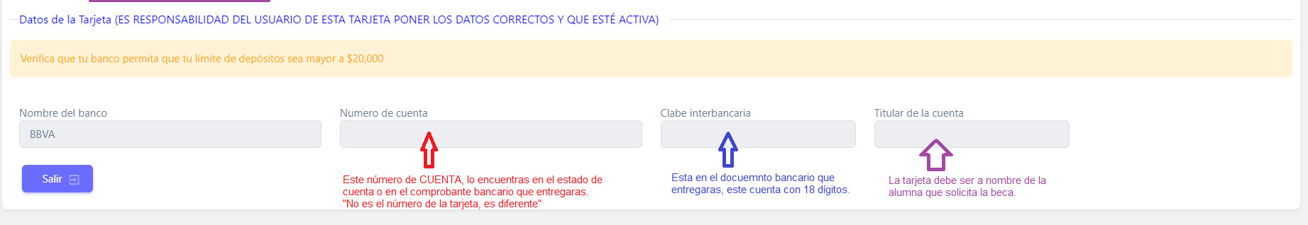
Al finalizar el llenado, le das guardar e imprimes la solicitud de beca y la firmas.

Slide 13
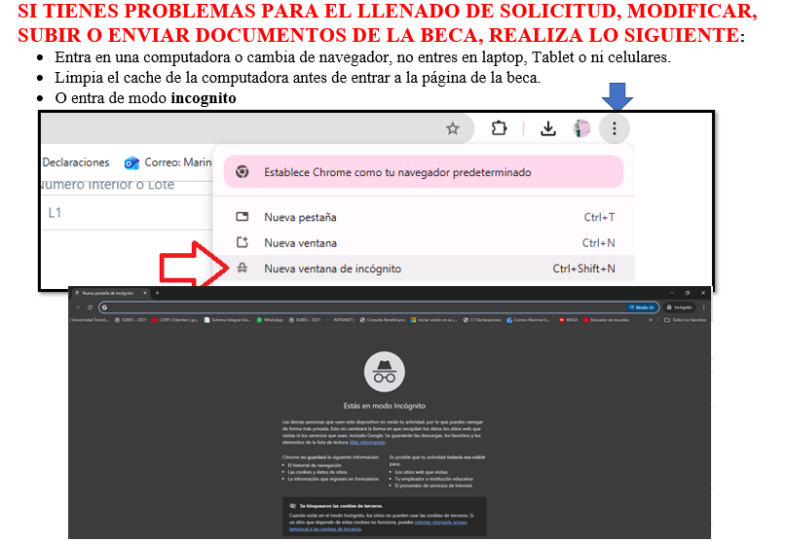

Slide 14
Acomoda tus documentos en el orden del CONTRARECIBO:
Original del formato de Registro del Sistema del Programa de Becas para Mujeres en Educación Superior septiembre-diciembre 2026 (firmada antes de pasar a VALIDACION con becas)
Copia del Acta de Nacimiento Actualizada 2026 de la aspirante o Carta de Naturalización Mexicana, según sea el caso. https://www.gob.mx/ActaNacimiento/folioSeguimiento/
Copia de la identificación oficial con fotografía (INE, PASAPORTE o CARTILLA MILITAR) Vigente. Solo las alumnas de nuevo ingreso que sean menores de edad, entregaran copia de credencial del bachillerato.
Copia de la Clave Única de Registro de Población (CURP) Actualizada Julio, Agosto o Septiembre 2026 https://www.gob.mx/curp/
Copia de comprobante de domicilio actual (con fecha de emisión de Julio, Agosto o Septiembre 2026)
Constancia de Estudios
Alumnas a partir de 3° cuatrimestre entregan CONSTANCIA CON CALIFICACIONES emitida por Servicios Escolares con promedio mínimo de 80 MAYO-AGOSTO 2026
Alumnas de nuevo ingreso a la UT entregaran CONSTANCIA SIMPLE y anexan copia del CERTIFICADO DE BACHILLERATO, con promedio mínimo de 8
Copia del Documento expedido por institución bancaria que contenga tu Nombre, Banco, CLABE y CUENTA (No captura de pantalla, puede ser estado de cuenta o contrato bancario). Solo las alumnas menores de edad entregan el documento bancario de su madre, padre o tutor, con copia de su INE y CURP actualizada.
“La cuenta bancaria puede ser de cualquier banco excepto BIENESTAR o MERCADO PAGO.”
8. Comprobante vigente de ingresos MENSUALES del padre, madre, tutor o propios de junio, julio, agosto o septiembre 2026, se sugiere que sea una constancia laboral para facilitar el trámite de la beca o constancia de Ingresos para Empleos no Formales, en caso de que aplique, ese formato lo genera el sistema y lleva firma de la persona que labora.
Constancia de inscripción al padrón de violencia, este es opcional sólo en caso de que aplique.

Slide 15
Sigue estos pasos para VALIDACIÓN y culminar el proceso de beca
Pasar a BECAS con tu expediente completo para validación de documentos. (Recuerda firmar tus formatos antes de pasar) “No se validan expedientes incompletos”
Escaneara cada archivo en un PDF como indica el CONTRARECIBO. (Ve que los formatos que son varias hojas estén escaneados juntos en un PDF. Por ejemplo, la solicitud son 2 o 3 hojas el un PDF o para alumnas de nuevo ingreso la constancia simple y el certificado de bachillerato van en un solo archivo PDF o los recibos de nómina si son varias hojas van juntas en un PDF)
Subir a la plataforma de mujeres los archivos escaneados, revisa que se suban en el apartado correcto.
Antes de darle ENVIAR al expediente digital, será responsabilidad de la alumna revisar que los documentos subidos se vean correctamente (que sean legibles) y estén en el apartado indicado (en caso contrario se rechazará el expediente.)
Después de ENVIAR, expediente digital, regresar el expediente físico a la Coordinación de Becas. Deberá estar acomodado en el orden del CONTRARECIBO, con su nombre, firma y Folio. (si esta incompleto el expediente que regresen o mal acomodado el expediente se rechazará)
Si el área de becas necesita enviarles alguna información, será responsabilidad de la alumna el estar pendiente en su sesión de la beca de mujeres y en su correo institucional.

Slide 16
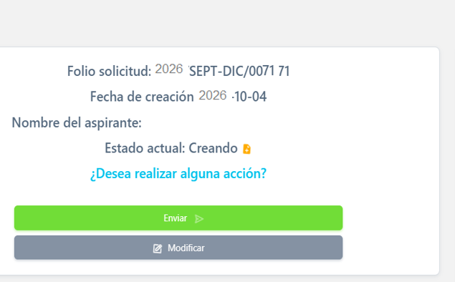
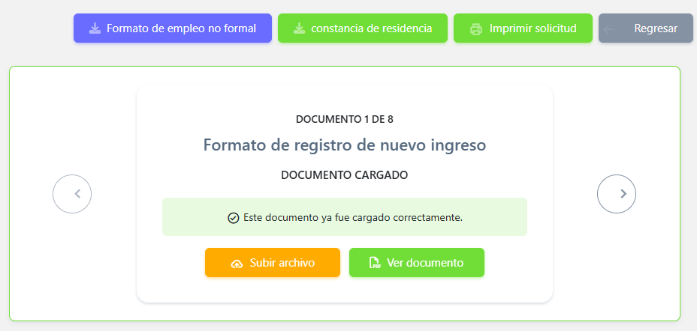
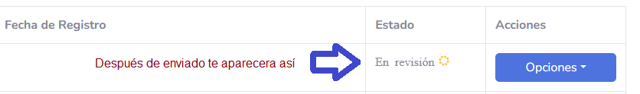
Así aparecerá cuando vayas a subir los archivos.
1.-Revisa, en ver documento, que estén correctos, legibles y completos.
2.-Da en el botón de ENVIAR.
3.- Entrega el expediente físico en el área de becas, en el Orden del CONTRARECIBO, en la fecha marcada o no procederá la solicitud.

Slide 17
La entrega del expediente original y vigente como se indica en la convocatoria publicada; el cumplir con el proceso indicado, el subir el expediente legible y completo al sistema en el apartado indicado; regresar el expediente físico en orden del CONTRARECIBO, el estar pendientes del sistema de mujeres BEMES y de su correo institucional, será responsabilidad de cada alumna.
De no realizarlo, las alumnas firman de conocimiento y conformidad con el proceso, por lo que su solicitud de beca no procederá.
“Las alumnas tendrán suficiente tiempo para realizar el proceso de la beca, para que organicen su entrega con tiempo y eviten largas filas”

Slide 18
FECHAS PARA EL PROCESO
VALIDACIÓN -Pasar a la Coordinación de becas del 8 de septiembre al 01 de octubre de 9:00 am a 3:00 pm. (respetar el horario y fechas establecidas)
Al día siguiente de tu validación, subes documentos al sistema y devuelves el expediente físico al área de Becas.
El 2 de octubre, es el último día de beca para mujeres, por lo que ese día ya no habrá validaciones, solo se recibirán los expedientes físicos que estén pendientes por entregar.
Resultados de beca en el mes de noviembre, en la fecha marcada en la Convocatoria (favor de leerla)
Lic. Marinne Galicia González
mgalicia@utcancun.edu.mx
Jefa de Oficina de Becas
Nota: los correos informativos de becas se envían a través del correo institucional.

